Slide 1
CIKLUSOK
ismétlődő (azonos vagy hasonló) tevékenységek megvalósítására szolgál

Slide 2
FAJTÁI
Működési módjukat tekintve három alaptípusba sorolhatók aszerint, hogy hányszor futnak le: ezek az elöltesztelő, a hátultesztelő és a számlálós ciklus.

Slide 3
Elöltesztelő ciklus
A ciklusmagban lévő utasítások addig hajtódnak végre, amíg a feltétel igaz

Slide 4
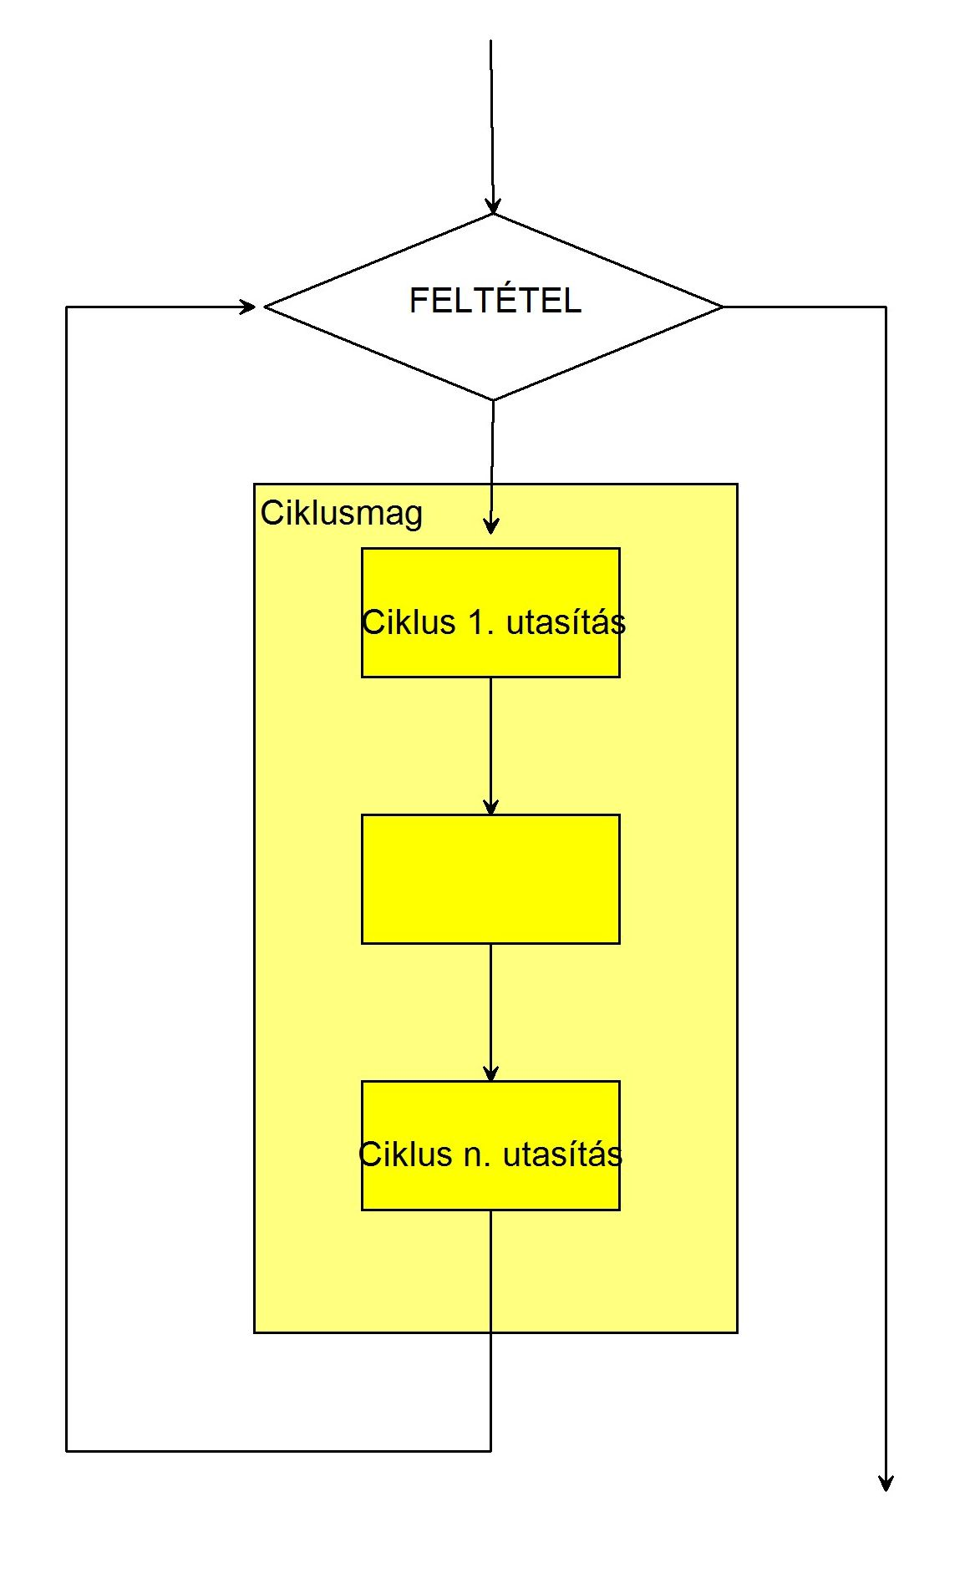
hamis
igaz

Slide 5
Az elöltesztelő ciklus tehát először megvizsgálja, hogy a feltétel fennáll-e. Ha igen, akkor lefuttatja a ciklusmagot, és újból kezdődik; ha nem, akkor a program a ciklus utáni ponton folytatódik, azaz a ciklusmag kimarad. Lehetséges tehát, hogy az elöltesztelő ciklus egyszer sem fog lefutni.

Slide 6
Hátultesztelő ciklus
A ciklusmagban lévő utasítások addig hajtódnak végre, amíg a feltétel igaz.

Slide 7
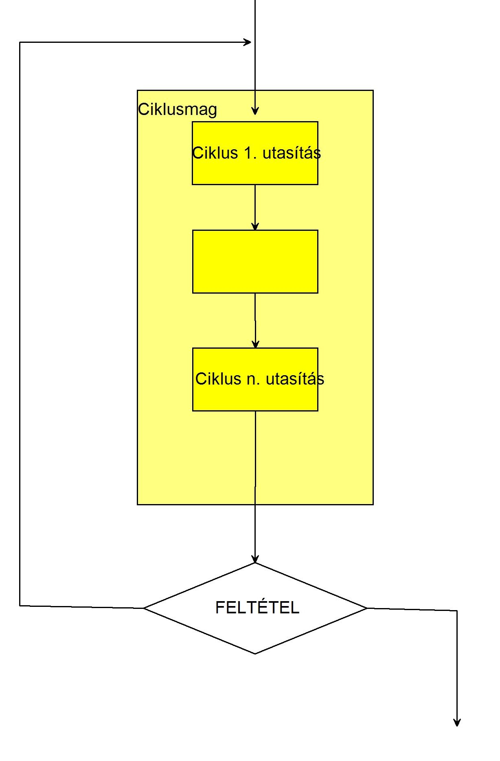
igaz
hamis

Slide 8
Mivel a feltételvizsgálat a ciklusmag után áll, ezért a hátultesztelő ciklus legalább egyszer mindenképpen lefut.

Slide 9
Számlálós ciklus
A számláló ciklus általánosságban olyan előltesztelő ciklust jelent, amely egy felsorolható típus adott intervallumán léptet végig, speciálisan egész számokon.

Slide 10
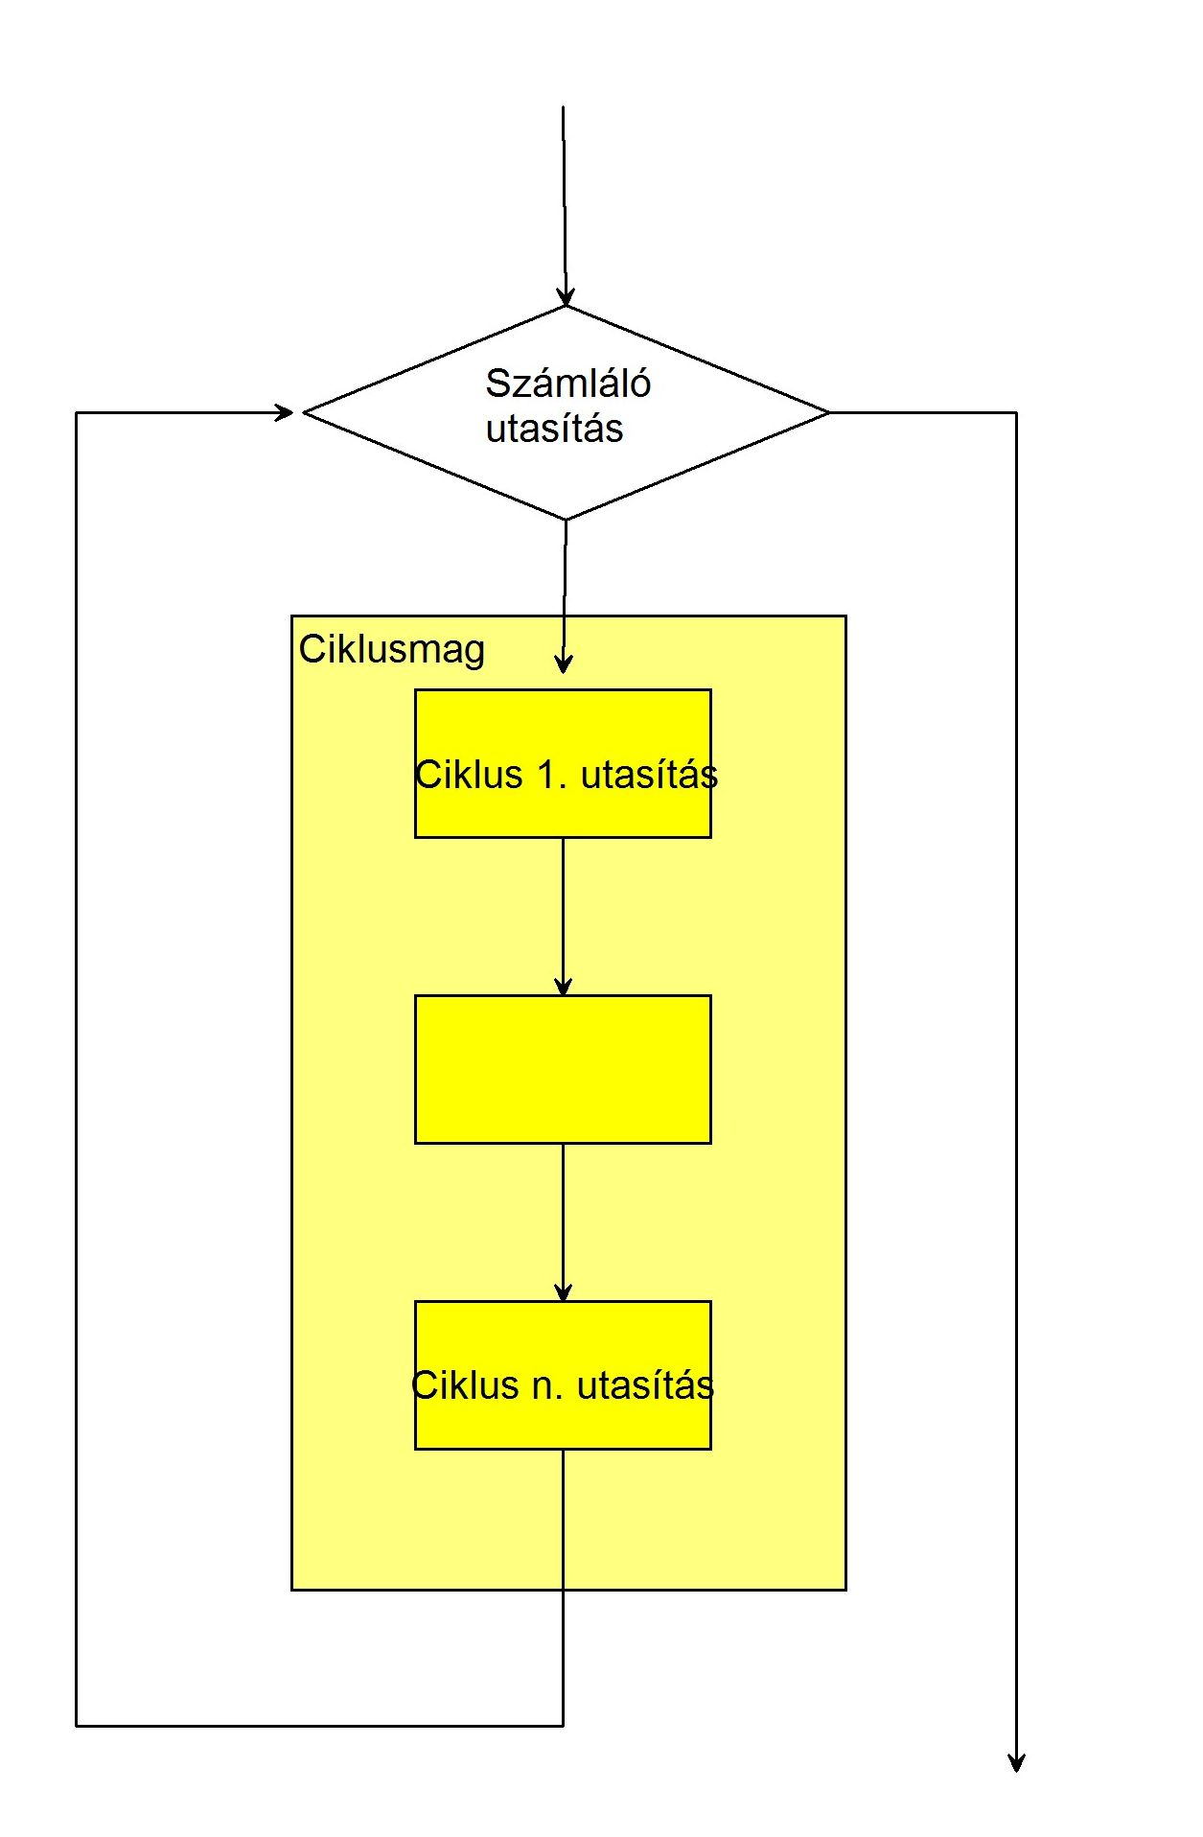
Nagyobb
Kisebb, egyenlő

